Slide 1
FastAPI 비동기
CubeAI 김성태 선임

Slide 2
비동기
- 비동기(asynchronous)는 작업이 동시에 진행될 수 있음을 의미하며, 작업이 완료될 때까지 기다리지 않고 다음 작업을 진행하는 방식
- 비동기 프로그램은 CPU가 작업을 효율적으로 처리할 수 있도록, I/O 작업(파일 읽기/쓰기, 네트워크 요청 등)과 같은 시간이 오래 걸리는 작업이 완료될 때까지 다른 작업을 수행할 수 있음

Slide 3
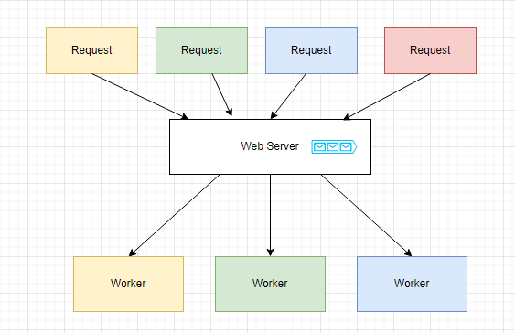
FastAPI 비동기 동작 방식
1개의 요청당 1개의 스레드 (워커)를 생성하여 처리

Slide 4
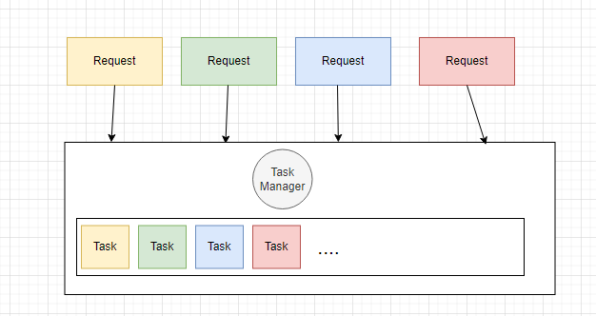
FastAPI 비동기 동작 방식
싱글 스레드에 task가 코루틴으로 동시적으로 생성하고 동작

Slide 5
코루틴
def add(a, b):
c = a + b
print(c)
print('add 함수')
def calc():
add(1, 2)
print('calc 함수')
calc()

Slide 6
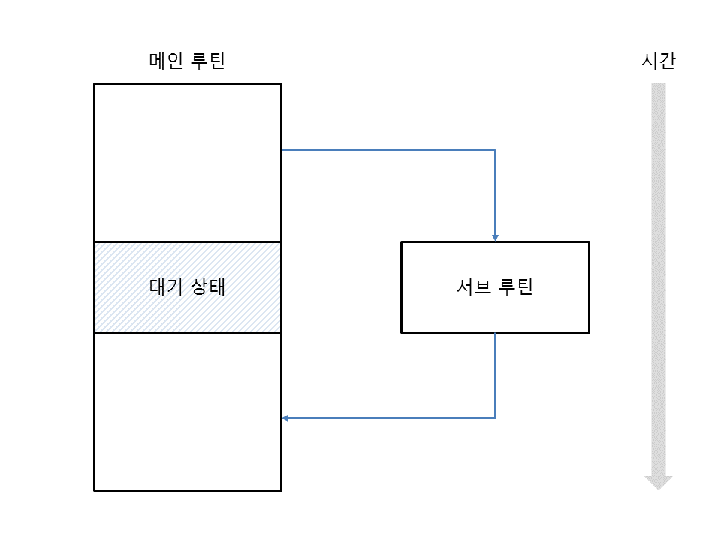
코루틴
def add(a, b):
c = a + b
print(c)
print('add 함수')
def calc():
add(1, 2)
print('calc 함수')
calc()

Slide 7
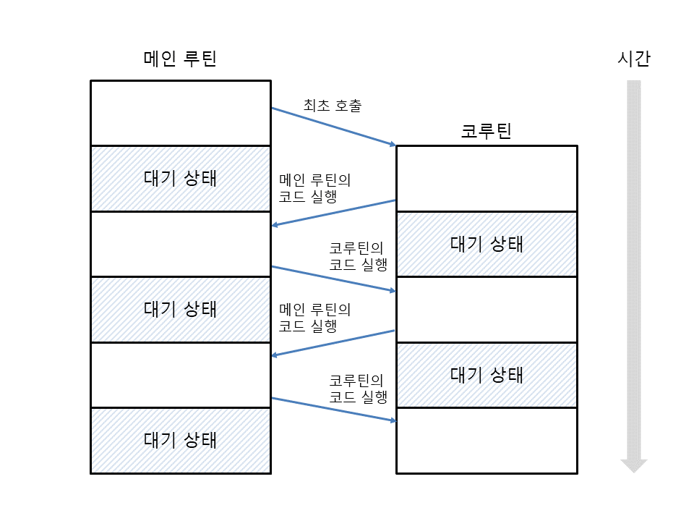
코루틴
코루틴(coroutine)
- cooperative routine
- 종속적이지 않은 서로 대등한 관계
- 특정 시점에 상대방의 코드를 실행
- 코드 여러번 실행 가능
- 진입점이 여러 개인 함수

Slide 8
코루틴 실행방법
1. await
2. asyncio.run()
3. asyncio.create_task()

Slide 9
코루틴 실행방법
1. await
2. asyncio.run()
3. asyncio.create_task()

Slide 10
asyncio
- 비동기 프로그래밍을 위한 모듈
- 이벤트 루프와 코루틴을 기반으로 동작하며 데이터를 요청하고 응답을 기다리는 I/O bound한 작업에서 효율적
- 코루틴 기반이므로 멀티 스레드와 비교하여 문맥교환에 따른 비용이 다소 적게 들어감
event loop 에 task를 예약해서 blocking 이 발생하는 경우는 제어권을 다른 task로 넘겨서 실행해 concurrency(동시성)를 달성하는 도구

Slide 11
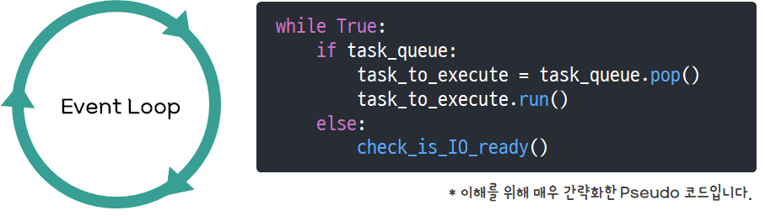
이벤트 루프
- 무한 루프를 돌며 매 루프마다 작업(Task)을 하나씩 실행시키는 로직

Slide 12
경로작동함수에서의 동기와 비동기 차이
import threading
@app.get("/")
async def test():
thread_id = threading.get_ident()
print(f"async_thread_id: {thread_id}")
async_thread_id: 25548
async_thread_id: 25548
async_thread_id: 25548
async_thread_id: 25548
...

Slide 13
경로작동함수에서의 동기와 비동기 차이
import threading
@app.get("/")
def test():
thread_id = threading.get_ident()
print(f"sync_thread_id: {thread_id}")
async_thread_id: 25548
async_thread_id: 7233
async_thread_id: 36712
async_thread_id: 39156
...

Slide 14
경로작동함수에서의 동기와 비동기 차이
경로 작동 함수를 async def 대신 일반적인 def로 선언하는 경우, (서버를 차단하는 것처럼) 그것을 직접 호출하는 대신 대기중인 외부 스레드풀에서 실행됩니다.
외부 스레드풀을 사용하는 이유
- 메인 스레드 차단 방지
- 동기 함수가 실행되는 동안 메인 스레드가 차단되지 않기 때문에, 서버는 다른 요청을 동시에 처리할 수 있음

Slide 15
비동기 사용법 - 동기
def sleep():
time.sleep(1)
def sum(name, numbers):
start = time.time()
total = 0
for number in numbers:
sleep()
total += number
print(f'작업중={name}, number={number}, total={total}')
end = time.time()
print(f'작업명={name}, 걸린시간={end-start}')
return total

Slide 16
비동기 사용법 - 동기
def main():
start = time.time()
result1 = sum("A", [1, 2])
result2 = sum("B", [1, 2, 3])
end = time.time()
print(f'총합={result1+result2}, 총시간={end-start}')

Slide 17
비동기 사용법 - 동기
def main():
start = time.time()
result1 = sum("A", [1, 2])
result2 = sum("B", [1, 2, 3])
end = time.time()
print(f'총합={result1+result2}, 총시간={end-start}')
작업중=A, number=1, total=1
작업중=A, number=2, total=3
작업명=A, 걸린시간=2.000162124633789
작업중=B, number=1, total=1
작업중=B, number=2, total=3
작업중=B, number=3, total=6
작업명=B, 걸린시간=3.0002427101135254
총합=9, 총시간=5.0004048347473145

Slide 18
비동기 사용법 - 비동기
async def sleep():
await asyncio.sleep(1)
async def sum(name, numbers):
start = time.time()
total = 0
for number in numbers:
await sleep()
total += number
print(f'작업중={name}, number={number}, total={total}')
end = time.time()
print(f'작업명={name}, 걸린시간={end-start}')
return total

Slide 19
비동기 사용법 - 비동기
async def main():
start = time.time()
result1 = await sum("A", [1, 2])
result2 = await sum("B", [1, 2, 3])
end = time.time()
print(f'총합={result1+result2}, 총시간={end-start}')

Slide 20
비동기 사용법 - 비동기
async def main():
start = time.time()
result1 = await sum("A", [1, 2])
result2 = await sum("B", [1, 2, 3])
end = time.time()
print(f'총합={result1+result2}, 총시간={end-start}')
작업중=A, number=1, total=1
작업중=A, number=2, total=3
작업명=A, 걸린시간=2.000162124633789
작업중=B, number=1, total=1
작업중=B, number=2, total=3
작업중=B, number=3, total=6
작업명=B, 걸린시간=3.0002427101135254
총합=9, 총시간=5.0004048347473145

Slide 21
비동기 사용법 - 비동기
async def main():
start = time.time()
task1 = asyncio.create_task(sum("A", [1, 2]))
task2 = asyncio.create_task(sum("B", [1, 2, 3]))
await task1
await task2
result1 = task1.result()
result2 = task2.result()
end = time.time()
print(f'총합={result1+result2}, 총시간={end-start}')
작업중=A, number=1, total=1
작업중=B, number=1, total=1
작업중=A, number=2, total=3
작업명=A, 걸린시간=2.000617742538452
작업중=B, number=2, total=3
작업중=B, number=3, total=6
작업명=B, 걸린시간=3.000927209854126
총합=9, 총시간=3.000927209854126

Slide 22
비동기 사용법 - 비동기
async def main():
start = time.time()
task = await asyncio.gather(sum("A", [1, 2]),
sum("B", [1, 2, 3]))
result1 = task[0]
result2 = task[1]
end = time.time()
print(f'총합={result1+result2}, 총시간={end-start}')
작업중=A, number=1, total=1
작업중=B, number=1, total=1
작업중=A, number=2, total=3
작업명=A, 걸린시간=2.000617742538452
작업중=B, number=2, total=3
작업중=B, number=3, total=6
작업명=B, 걸린시간=3.000927209854126
총합=9, 총시간=3.000927209854126

Slide 23
비동기 올바르지 못한 사용
async def main():
sleep(1)
print(f'sleep 완료')

Slide 24
비동기 올바르지 못한 사용
async def main():
sleep(1)
print(f'sleep 완료')

Slide 25
비동기 올바르지 못한 사용
async def main():
sleep(1)
print(f'sleep 완료')
async def main():
await asyncio.sleep(1)
print(f'sleep 완료')

Slide 26
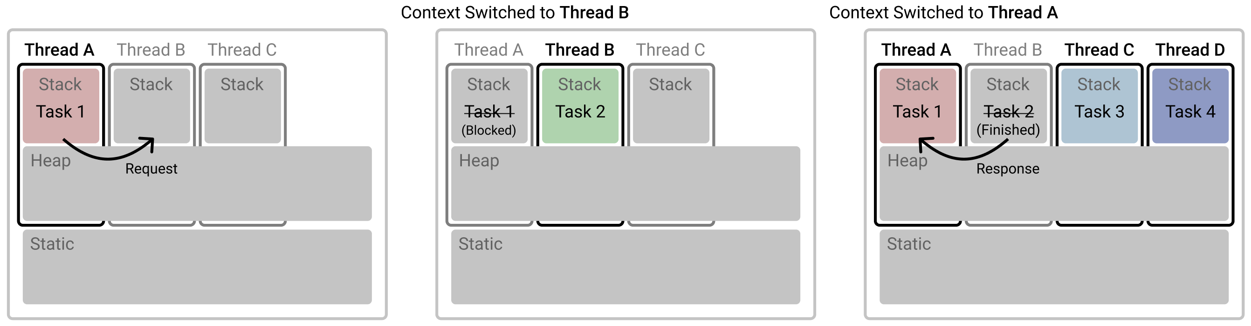
비동기 성능향상 – 코루틴 vs 스레드

Slide 27
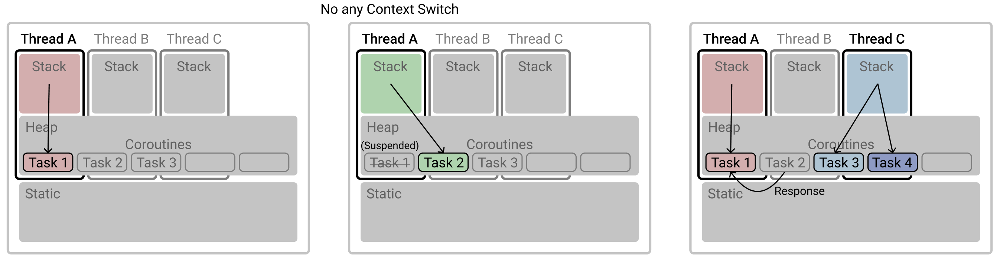
비동기 성능향상 – 코루틴 vs 스레드
메모리와 Context switching 비용 절약 가능

Slide 28
결론
웹 응용프로그램 개발에서 일반적으로 비동기가 동기보다 좋은 성능을 냄
python에서 async, await을 사용하게 된지 오래되지 않았고 비동기를 지원하지 않는 라이브러리들도 다수 존재하기 때문에 특히 경로작동함수에서 잘 선택해서 사용해야 함

